Slide 1
CAP. 1
PSICOLOGIA DELLA FORMAZIONE
Organizzazioni, apprendimento
e formazione
1
2
3
4
Capitolo 1
5
Maria Luisa Farnese
1
Farnese & Ghislieri (2026). Psicologia della formazione. Dall'apprendimento delle persone allo sviluppo organizzativo. Milano: Cortina.

Slide 2
CAP. 1
STRUTTURA DEL CAPITOLO
Indice
1
Formazione: apprendere per cambiare
Definizione, andragogia, funzione trasformativa
1
2
2
Creare valore apprendendo
Learning organizations, single- e double-loop learning
3
3
Diventare una learning organization
4
Formazione, knowledge management, apprendimento informale
5
4
La spirale della conoscenza: il modello SECI
Conoscenza tacita ed esplicita, i quattro processi
5
Elementi di complessità
Disapprendimento, condivisione delle conoscenze, livelli di apprendimento
2

Slide 3
CAP. 1
1. FORMAZIONE: APPRENDERE PER CAMBIARE
Cos'è la formazione
“
Attività educative extra o post-formali, situate in contesti d'azione strettamente connessi al mondo del lavoro e delle organizzazioni. [Lipari, 2002, p. 10]
1
2
3
Destinatari
Referente
Finalità
Si rivolge ad adulti già impegnati nella (o da avviare alla) vita professionale
Ha come riferimento diretto o indiretto il mondo del lavoro e delle organizzazioni
Persegue obiettivi di apprendimento cognitivi, esperienziali e relazionali
4
5
3

Slide 4
CAP. 1
BOX 1 · APPROFONDIMENTO
L'andragogia di Malcolm Knowles
La specificità della formazione degli adulti è concettualizzata da Knowles [1973] attraverso il costrutto di andragogia – l'apprendimento degli adulti – distinguendolo dal paradigma pedagogico tradizionale.
1
2
Modello pedagogico | Modello andragogico
Il docente ha piena responsabilità del processo | L'adulto è responsabile delle proprie scelte
Impostazione prescrittiva | Concezione auto-diretta della persona
Il discente è in posizione passiva | Coinvolgimento in obiettivi, contenuti e modalità
3
4
5
4

Slide 5
CAP. 1
BOX 1 · APPROFONDIMENTO
I sei principi dell'andragogia
1
Bisogno di sapere
2
Concetto di sé
1
Comprendere perché e a quale scopo apprendere qualcosa di nuovo
Orientamento all'autonomia; il formatore sostiene il coinvolgimento
2
3
3
Esperienza
4
Disponibilità ad apprendere
Il bagaglio pregresso è risorsa da valorizzare, non "tabula rasa"
Nasce da problemi reali legati ai ruoli sociali e lavorativi
4
5
5
Orientamento all'apprendimento
6
Motivazione
Centrato sul problema, non sulla materia astratta
Leve prevalentemente interne: crescita, competenza, riconoscimento
5

Slide 6
CAP. 1
1. FORMAZIONE: APPRENDERE PER CAMBIARE
Dall'implicito all'intenzionale
L'evoluzione storica del legame tra formazione e organizzazioni
1
1
Processo implicito
2
Processo intenzionale
3
Funzione trasformativa
Occasionale, attivato da motivazioni individuali
Investimento esplicito del management come leva di vantaggio competitivo [Fraccaroli, 2007; Noe, 2017]
Cambiamento di conoscenze, atteggiamenti e comportamenti [Goguelin, al., 1971]
2
3
4
5
Nel tempo, gli interventi formativi hanno assunto la forma di attività istituzionalizzate, integrandosi con le altre funzioni di gestione delle risorse umane [Aguinis, Kraiger, 2009].
6

Slide 7
CAP. 1
1. FORMAZIONE: APPRENDERE PER CAMBIARE
Formazione e cambiamento
L'equazione di Bateson (1972)
1
“
apprendimento = cambiamento
Prassi di intervento che, attraverso l'analisi della fenomenologia professionale, organizzativa e sociale, facilita la comprensione dei problemi e favorisce i processi di cambiamento.
[Avallone, 1989, p. 17]
2
Apprendere implica necessariamente un cambiamento, poiché genera la ristrutturazione di parti — o dell'intera “epistemologia” — del soggetto che apprende.
3
4
5
7

Slide 8
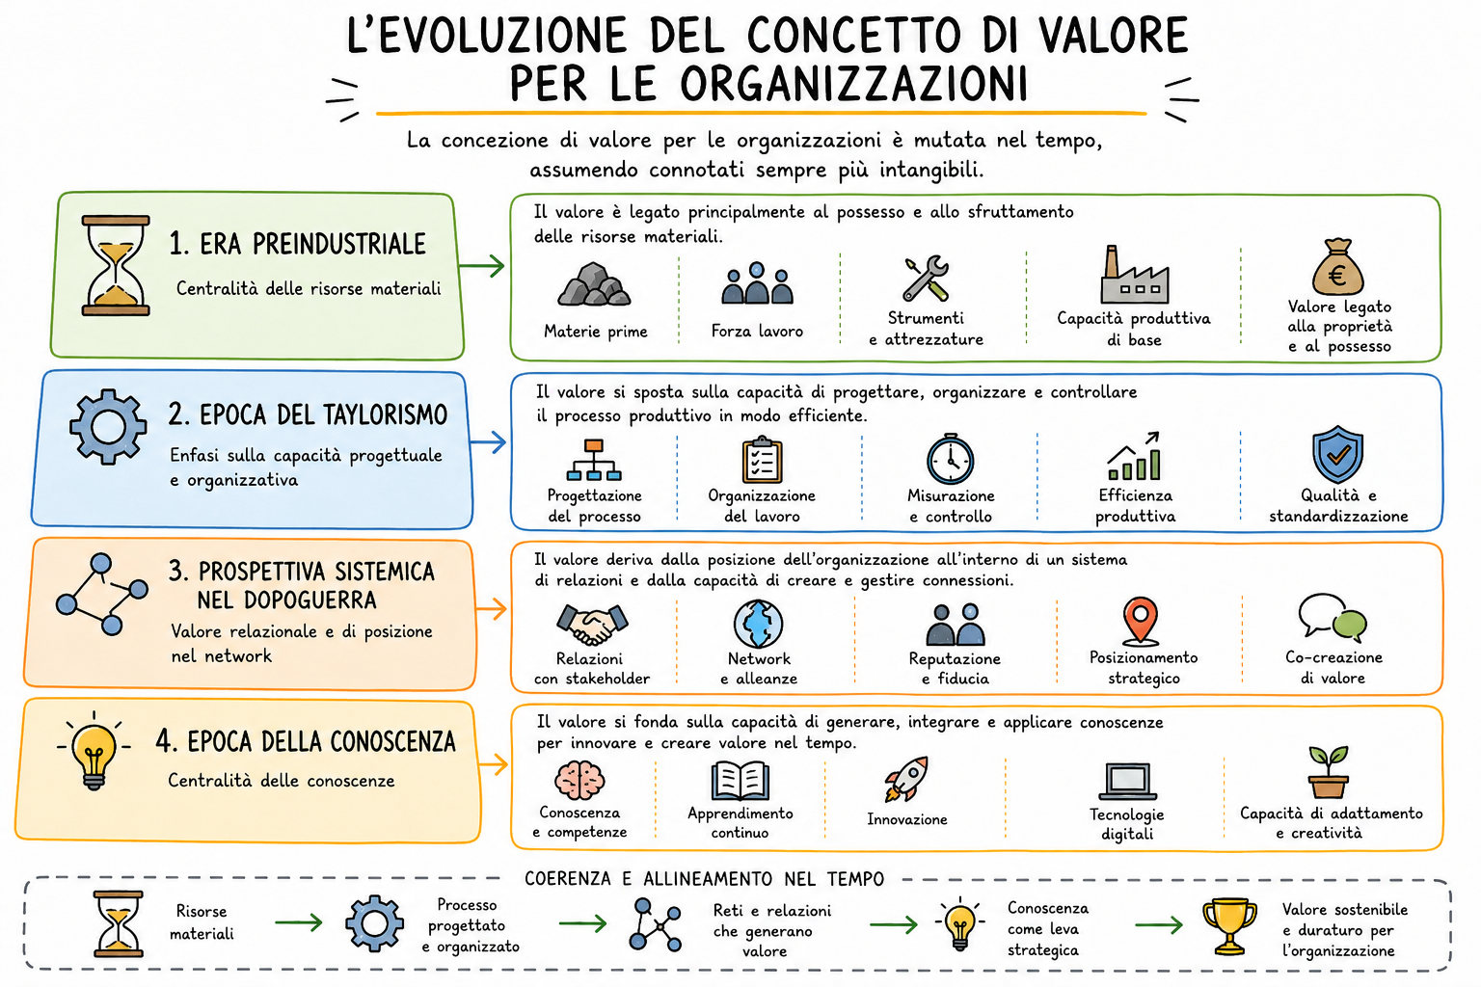
CAP. 1
Le organizzazioni sono oggi veri e propri “depositi di conoscenza” (repositories of knowledge). [Holan, Phillips, 2004]
1
2
3
4
5
8

Slide 9
CAP. 1
2. CREARE VALORE APPRENDENDO
Perché la conoscenza è centrale, oggi
Cambiamenti socioeconomici che rendono strategico l'apprendimento continuo [Sonnentag et al., 2004]
1
Natura del lavoro
Rapida obsolescenza delle conoscenze, introduzione dell'intelligenza artificiale
Relazione lavoratore-organizzazione
Carriere dinamiche, impieghi transitori, contratti psicologici meno garantisti
Trend demografici
Progressivo invecchiamento della forza lavoro
Mercato del lavoro
Crescente globalizzazione e competizione
2
3
4
5
9

Slide 10
CAP. 1
2. CREARE VALORE APPRENDENDO
Le learning organizations
“
Organizzazioni dove le persone espandono continuamente la loro capacità di creare i risultati che realmente desiderano. [Senge, 1990, p. 3]
1
2
3
Apprendimento adattivo
Apprendimento generativo
4
Orientato a garantire la sopravvivenza affrontando le criticità. Condizione necessaria ma insufficiente.
Volto a potenziare la capacità di creare e innovare. Essenziale per la competitività in un contesto complesso.
5
10

Slide 11
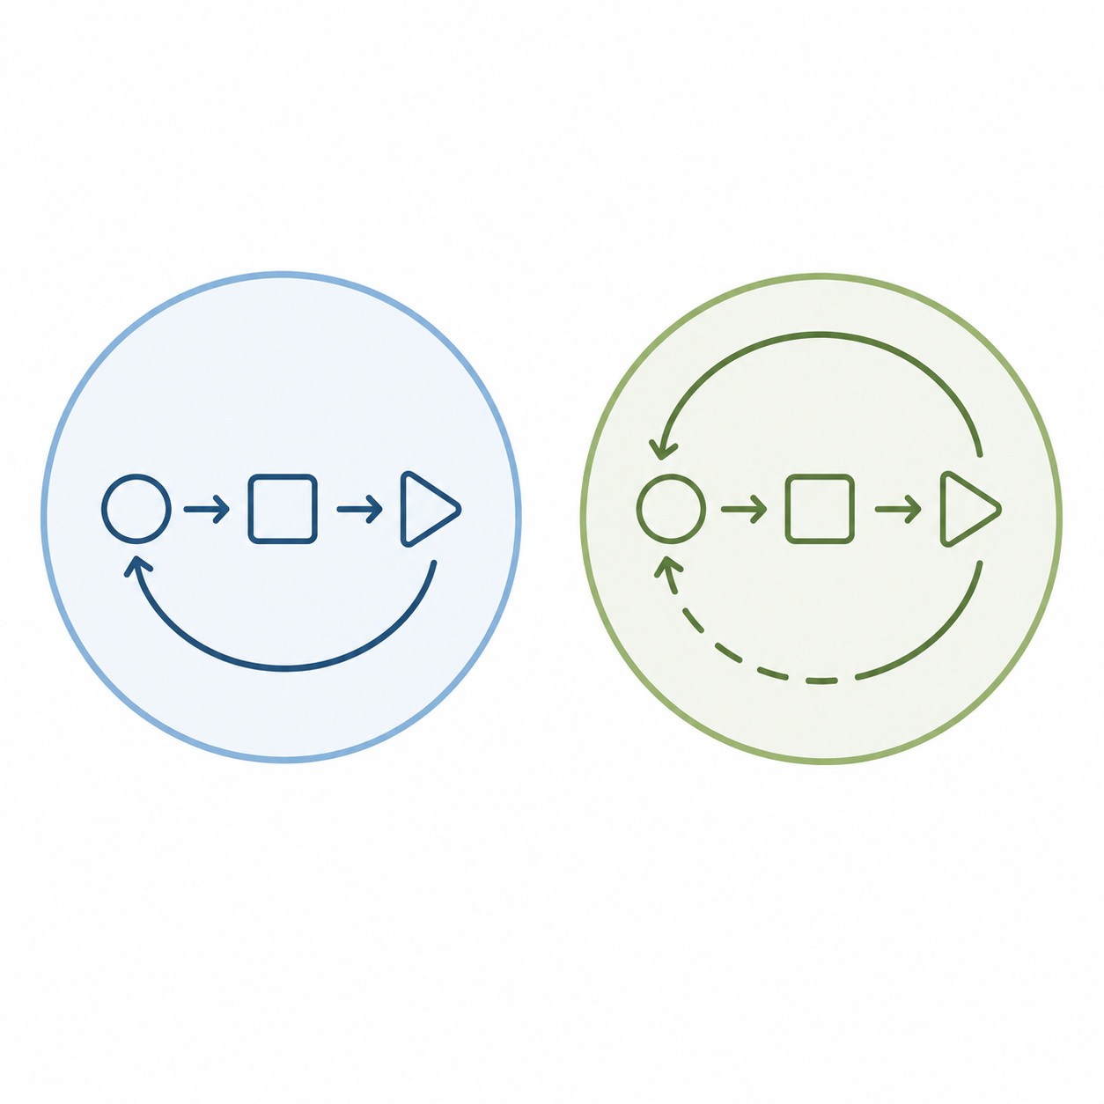
CAP. 1
2. CREARE VALORE APPRENDENDO
Single-loop e double-loop learning
Argyris e Schön [1978]
1
Single-loop learning
Corregge errori entro schemi e procedure esistenti, senza modificare i principi che li guidano.
Double-loop learning
Revisione profonda di norme, valori e assunti di base → cambiamento trasformativo.
2
3
4
5
Il modello delle learning organizations si pone in continuità
con questa tradizione di studi sull'apprendimento organizzativo.
11

Slide 12
CAP. 1
2. CREARE VALORE APPRENDENDO
Gli ambiti strategici della formazione
1
1
Diversificare il portfolio
includendo modalità di apprendimento informali e personalizzate
2
Ampliare i lavoratori coinvolti
superando la tradizionale focalizzazione sul solo management
Noe [2017] individua alcuni ambiti su cui la formazione può incidere per sviluppare una learning organization:
2
3
3
Accelerare i tempi di apprendimento
identificando tempestivamente i nuovi bisogni formativi
4
5
4
Attrarre e trattenere i talenti
fornendo supporto organizzativo per le opportunità di sviluppo
5
Promuovere una cultura della conoscenza
orientata alla condivisione e generazione di nuovi saperi
12

Slide 13
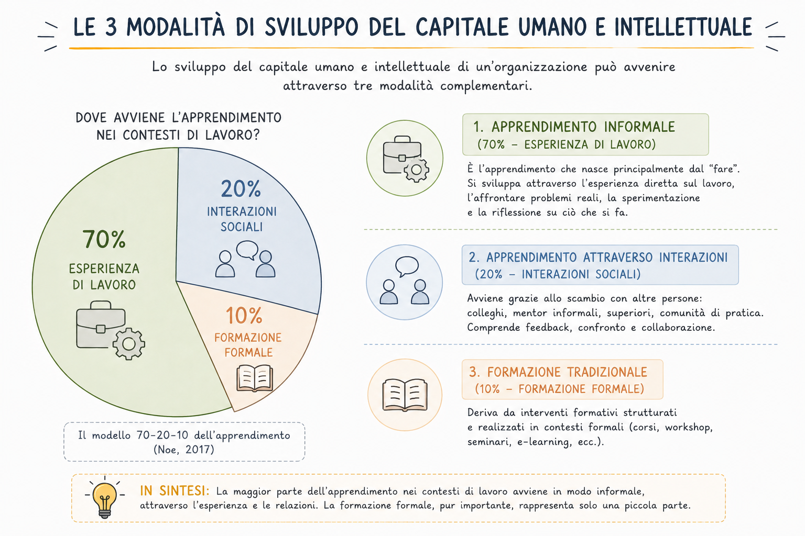
CAP. 1
3. DIVENTARE UNA LEARNING ORGANIZATION
1
2
3
4
5
13

Slide 14
CAP. 1
3. DIVENTARE UNA LEARNING ORGANIZATION
Due assi per l'apprendimento organizzativo
Sonnentag e colleghe [2004] individuano due assi principali per organizzare le attività di apprendimento: uno di tipo temporale (quando mi aspetto una ricaduta sulla performance?) e uno relativo al grado di intenzionalità (quanto le esperienze di apprendimento nascono da attività promosse e sostenute dall'organizzazione?)
1
2
 |  | R I C A D U T A S U L L A P E R F O R M A N C E
 |  | ATTUALE | FUTURA
Contesto di apprendimento | formale | Attività formative (corsi, seminari, workshop) | Programmi di sviluppo di carriera (onboarding, counselling, coaching, job rotation, feedback a 360°)
 | informale | Socializzazione, osservazione, trial-and-error | Apprendimento continuo
3
4
5
14

Slide 15
CAP. 1
3. DIVENTARE UNA LEARNING ORGANIZATION
L'apprendimento sul campo (field-based)
Tannenbaum e Wolfson [2022]: il 70-90% delle competenze si acquisisce in modo informale, attraverso tre modalità.
1
Riflessione sull'esperienza
Apprendimento
vicario
Apprendimento tramite sperimentazione
a
b
c
2
Sostenuta dalla ricerca attiva di feedback: esperienze on-the-job, coaching, supervisioni
Osservazione spontanea o guidata: mentoring, buddying
Trial-and-error, job rotation, apprendistato, simulazioni
3
4
5
Tre assi per collocare le attività di apprendimento lungo un continuum:
formale ↔ informale
auto-diretto ↔ etero-diretto
intenzionale ↔ incidentale
15

Slide 16

CAP. 1
4. LA SPIRALE DELLA CONOSCENZA: IL MODELLO SECI
Due dimensioni della conoscenza
Nonaka [1994]: la creazione di conoscenza nasce dall'interazione fra due dimensioni.
1
Dimensione ontologica
Il livello di interazione in cui avviene lo scambio: individuo, gruppo, organizzazione, ambiente esterno.
Dimensione epistemologica
La natura della conoscenza – tacita o esplicita – e il suo cambiare status.
2
3
La metafora dell'iceberg [Polanyi, 1966]
4
Conoscenza esplicita
Consapevole, trasferibile con il linguaggio formale (es. banche dati, manuali, convegni, brevetti)
5
Conoscenza tacita
Sviluppata dall'esperienza e dalla pratica, difficile da rievocare e formalizzare; fonda le routine quotidiane. È il presupposto indispensabile della conoscenza esplicita.
16

Slide 17

CAP. 1
4. LA SPIRALE DELLA CONOSCENZA: IL MODELLO SECI
Dalla loro interazione nascono quattro processi di conversione:
Socializzazione
Tacito → Tacito
Condivisione tramite esperienza condivisa e osservazione reciproca
Esternalizzazione
Tacito → Esplicito
Il sapere implicito diventa oggetto di riflessione, tramite metafore e analogie
Combinazione
Esplicito → Esplicito
Rielaborazione e sistematizzazione di fonti informative diverse
Internalizzazione
Esplicito → Tacito
Le persone si appropriano della conoscenza attraverso pratica e riflessione
tacita
tacita
SOCIALIZZAZIONE
ESTERNALIZZAZIONE
1
O
tacita
G
I
esplicita
I
2
G
I
I
I
3
I
I
4
A
A
G
5
G
I
O
tacita
G
esplicita
INTERNALIZZAZIONE
COMBINAZIONE
16
esplicita
esplicita

Slide 18
CAP. 1
4. LA SPIRALE DELLA CONOSCENZA: IL MODELLO SECI
Intenzionalità, dinamicità e limiti
Intenzionalità
Dinamicità
1
Si parla di vera creazione di conoscenza solo quando gli attori partecipano con commitment consapevole e vi è una gestione intenzionale del management.
Il processo è non lineare, multidimensionale: una spirale che si rinnova costantemente attraverso tutte le modalità di conversione.
2
3
4
5
Critiche in letteratura
Base filosofica difficile da verificare empiricamente [Powell, 2007]
Attori considerati prevalentemente interni all'organizzazione
Solo 2 dei 4 processi sono vere conversioni; gli altri 2 sono trasferimenti [Bratianu, 2010; Gourlay, 2006]
19

Slide 19
CAP. 1
5. ELEMENTI DI COMPLESSITÀ
Apprendere e disapprendere
Per apprendere nuova conoscenza è necessario disapprendere (unlearn) conoscenze, norme o valori obsoleti [Tsang, Zahra, 2008].
1
2
Disapprendimento involontario
Perdita accidentale (forgetting): decadimento fisiologico della memoria, mancato utilizzo, turnover dei membri.
3
NB: Il disapprendimento può avere anche effetti negativi:
rigidità, miopia, perdita di conoscenze importanti insieme a quelle obsolete.
4
5
Disapprendimento intenzionale
Funzionale al cambiamento; ostacolato da paura di perdere l'identità, dinamiche di potere, cultura difensiva [Argyris, 1986]
20

Slide 20
CAP. 1
5. ELEMENTI DI COMPLESSITÀ
Condividere le conoscenze: vincoli…
Conoscenza “sticky”
Conoscenza “leaky”
1
“Appiccicata” alle persone [von Hippel, 1994]: difficile da diffondere, vulnerabile a turnover e pensionamento.
Tendenza a oltrepassare i confini organizzativi [Brown, Duguid, 2001]: in modo accidentale o intenzionale.
2
3
4
5
21

Slide 21
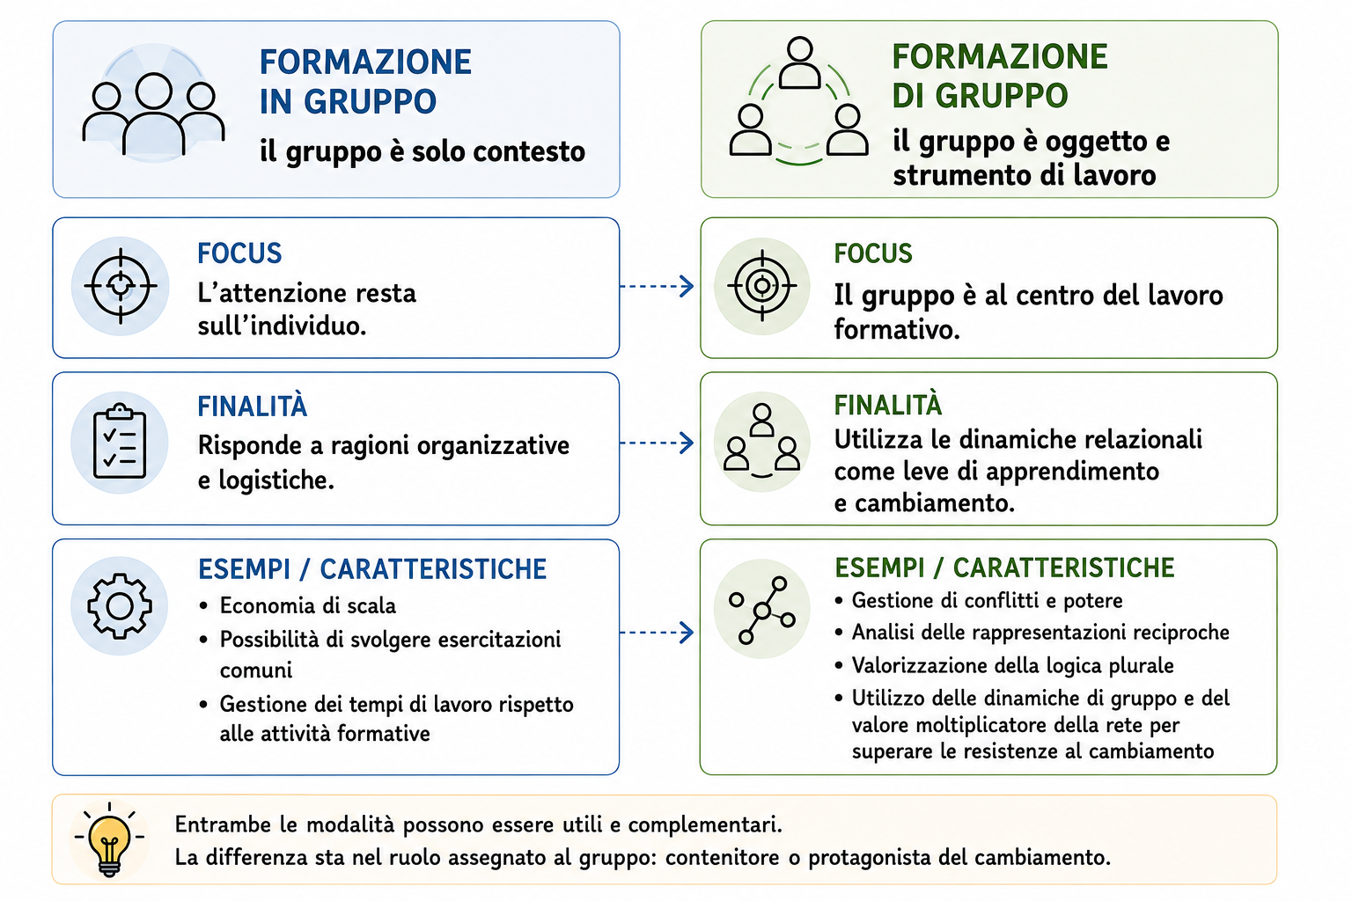
CAP. 1
5. ELEMENTI DI COMPLESSITÀ
Condividere le conoscenze… e livelli
1
Individuo
1
2
Gruppo
2
3
Organizzazione
3
4
5
21

Slide 22
CAP. 1
5. ELEMENTI DI COMPLESSITÀ
Formazione reale e sintesi del capitolo
“
Un'organizzazione apprende quando i suoi membri apprendono nel suo interesse
[Argyris, Schön, 1978, p. 24]
➔ la formazione risponde a visioni e esigenze organizzative
➔ esprime un investimento sulle risorse umane
➔ le conoscenze individuali sono incorporate in pratiche organizzative
➔ gli apprendimenti hanno valore per l'organizzazione.
1
2
3
4
5
Formazione “reale”
Formazione “apparente”
Espressione di scelte di politica organizzativa, finalizzata a sviluppare l'organizzazione [Maggi, 1974]
Attività rituale, ininfluente sulla vita organizzativa, o rivolta a obiettivi impliciti diversi
22

Slide 23

CAP. 1
Punti rilevanti su cui focalizzare lo studio
In che senso la formazione può essere definita come processo intenzionale e trasformativo, e non solo strumentale?
Quali sono i sei principi dell'andragogia secondo Knowles e in che modo distinguono l'apprendimento adulto da quello pedagogico?
Come è cambiata nel tempo la concezione di valore per le organizzazioni, fino alla centralità della conoscenza?
Che cosa distingue l'apprendimento adattivo da quello generativo nel modello delle learning organizations di Senge?
Quale differenza sussiste tra single-loop e double-loop learning secondo Argyris e Schön?
Che cosa indica il modello 70-20-10 e quale implicazione ha per la progettazione degli interventi formativi?
Quali sono le quattro dimensioni del modello SECI di Nonaka e in che modo si articolano nella spirale della conoscenza?
Perché la conoscenza tacita è difficile da trasferire, e quale relazione ha con la conoscenza esplicita secondo Polanyi?
Che cosa si intende per disapprendimento organizzativo e quali fattori ne ostacolano il processo?
In che cosa differiscono la formazione “reale” e la formazione “apparente”, e quali implicazioni ha questa distinzione?
1
2
3
4
5
23

